Slide 1
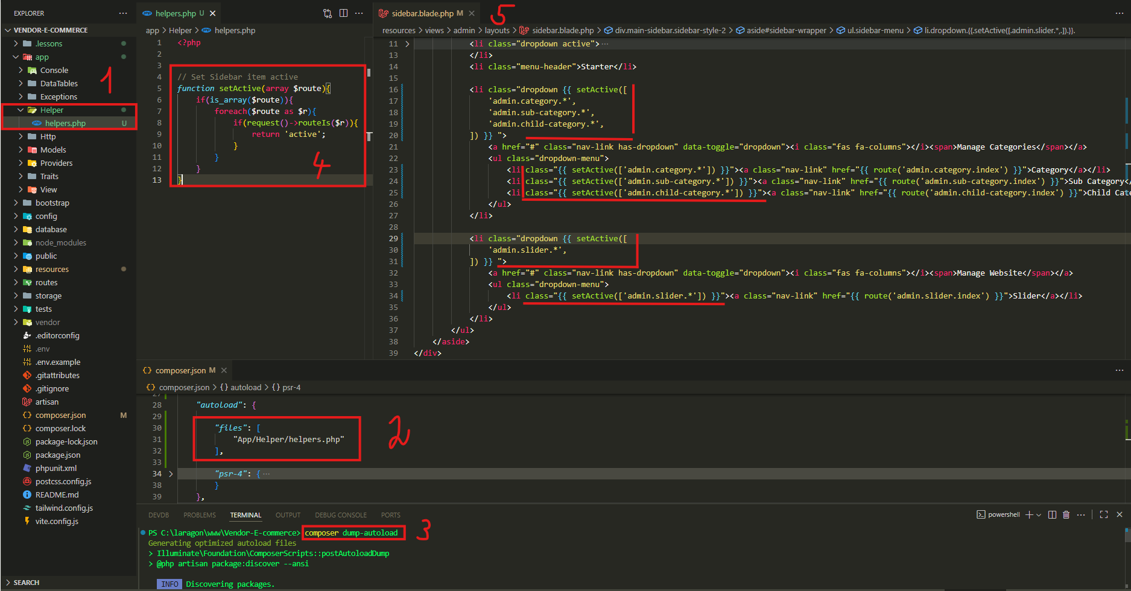
Bu yazılan kod ilə, admin panelində hansı səhifədə olduğumuzu göstərmək üçün menyudakı aktiv bölməni avtomatik seçmək məqsədilə istifadə edilən HELPER yazırıq.

Slide 2
1. app\Helper\helpers.php faylı yaratmaq
Bu faylın içində öz funksiyalarımızı yığırıq.
Yəni Laravel-də hər dəfə eyni kodu yazmamaq üçün bir dəfə yazıb, sonra hər yerdə çağırmaq olur.
Məsələn: "bir dəfə resept yazırsan, sonra hər dəfə yemək bişirmək üçün ondan istifadə edirsən."

Slide 3
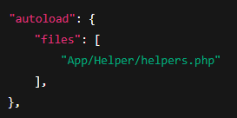
2. composer.json faylında dəyişiklik
Burada belə əlavə edirik:
Bu nə deməkdir?
Composer-ə deyirik ki, "mənim helpers.php faylım var, hər dəfə layihə işə düşəndə onu avtomatik oxu."
Beləliklə, o fayldakı funksiyaları hər yerdə rahatça istifadə edə bilirik.

Slide 4
3. Terminalda composer dump-autoload
Bu komanda Composer-ə yenidən siyahı düzəlt deməkdir.
Yəni ona xəbər veririk: "mən yeni fayl əlavə etdim, bir yoxla və yadda saxla."
Bu olmadan dəyişiklik işə düşməz.

Slide 5
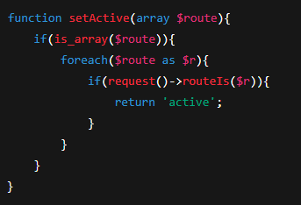
4. app\Helper\helpers.php faylındakı funksiya
Bu funksiya nə edir?
Menyuda hansı səhifədəsənsə, həmin menyu “işarələnmiş” olsun deyə kömək edir.
Məsələn: “Category” səhifəsindəsənsə, menyudakı Category qırmızı və ya mavi olur.
Yəni istifadəçiyə göstərir ki, “sən hazırda burdasan”.

Slide 6
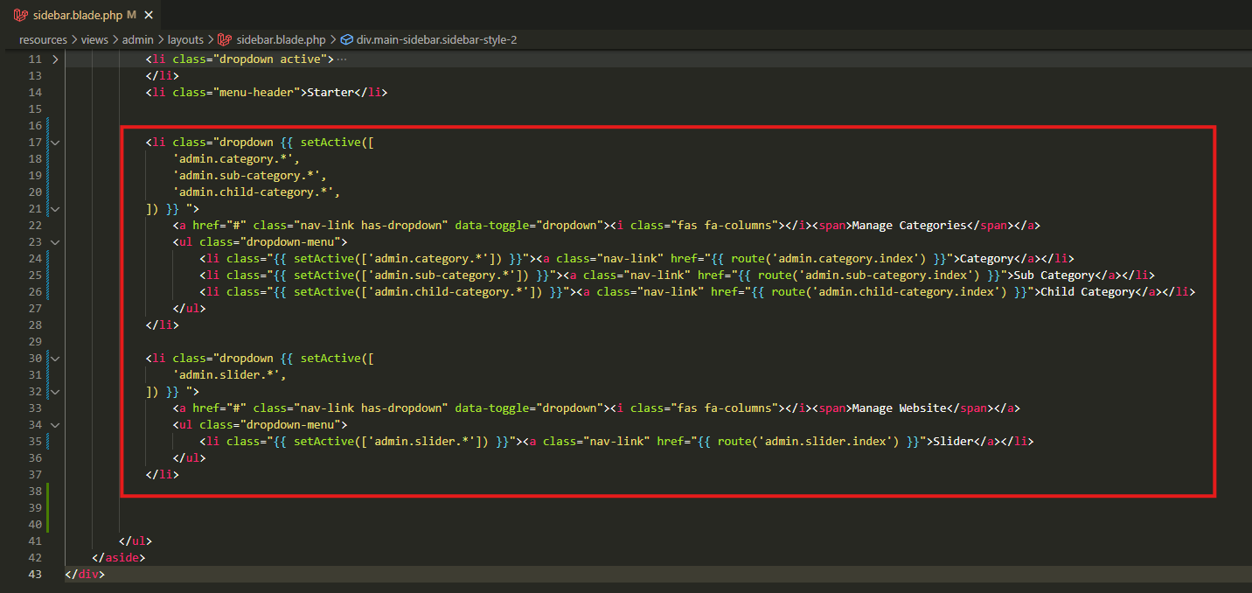
5. resources\views\admin\layouts\sidebar.blade.php faylı
Burada setActive() funksiyasını çağırırıq.
Əgər route uyğun gəlirsə → active class-ı əlavə olunur.
CSS ilə bu “aktiv” menyu işıqlanır.
İstifadəçiyə göstərir: “hazırda bu menyudasınız”.

Slide 7
Helper nədir və niyə istifadə edirik?
Sadə cavab:
Helper – layihədə tez-tez lazım olan kiçik köməkçi funksiyalardır.
Biz onları helpers.php faylında saxlayırıq.
Sonra istədiyimiz yerdə çağırırıq.
Məsələn:
Qələm – hər dəfə yazı yazmaq üçün eyni əşyanı götürürük, hər dəfə yeni qələm düzəltmirik.
Helper funksiyası da qələm kimidir: bir dəfə yazılır, dəfələrlə istifadə olunur.
Niyə istifadə edirik?
Kodumuz təmiz olsun.
Hər dəfə eyni şeyi təkrar yazmayaq.
Layihə böyüyəndə işimiz asan olsun.

Slide 8
.

Slide 9
.

